Slide 1




花蓮縣112學年度 基本學習能力檢核 說明會議
113年5月21日
明恥國小

Slide 2


花蓮縣112學年度基本學習能力檢核
說明會內容
花蓮縣 112 學年度
建置國民中小學教育長期資料庫學生基本學習能力施測說明

Slide 3


流程
施測、試務工作重點說明
Q&A

Slide 4

測驗目的
辦理全縣國中小學生學習能力檢核，提供教師相關數據，進行學習診斷、差異化教學，並落實學習扶助及教學輔導參考。
分析不同背景變項學生於國語、數學、英語表現的差異情形，提供適性教學參考。
建立本縣國民教育長期資料庫，俾利進行教育長期性之基礎研究，作為擬定教育政策之參考，以提升教學效能及學習成效。

Slide 5

學生個人特質量表線上施測目的
學生個人特質量表線上施測，瞭解學生個人動機、學習態度以及學習方法等個人特質。
日期：113年5月9日至6月30日進行線上填報。
填寫時間：40分鐘。
作答方式：電腦線上作答，由學校安排並協助學生至臺中教育大學-學力檢測網頁填寫問卷
：https://saaassessment.ntcu.edu.tw/

Slide 6
重要事項 - 各科測驗說明
有關各科施測資訊、身心障礙學生應考服務及後續相關施測訊息，可參考處務公告【 108106 、 108833 】

Slide 7
重要日程 - 施測前
日期 | 時間 | 負責人 | 辦理項目 | 備註
5/21(二) | 10:00-12:30 | 課程科 明恥國小 | 各校領取： 1、答案卡 2、監試人員臂章 | 施測 說明會(如答案卡有漏印等問題，請於5月23日下班前向課程教學科反應。)
5/9-6/30 | 各校自行安排 | 各校 | 學生個人特質量表線上問卷填寫 | 填答時間40分鐘
5/29(三) | 中午前 | 試務中心學校 | 專車載運試卷至中心學校 | 參考施測說明P.5及P.11
5/29(三) | 13:30-15:00 | 各校 | 各校至所屬試務中心學校領取試卷 | 參考施測說明P.5及P.11

Slide 8
重要日程 - 施測當日(國小)p.4
每科考試時間40分鐘
時間 | 科目 | 備註
08：30～08：35 | 考試說明 | 請監考老師向同學說明試卷應答資訊
08：35～09：15 | 國語文 | 1-6年級施測
09：15～09：25 | 休 息
09：25～09：30 | 考試說明 | 請監考老師向同學說明試卷應答資訊
09：30～10：10 | 數 學 | 3-6年級施測
10：10～10：20 | 休 息
10：20～10：25 | 考試說明 | 請監考老師向同學說明試卷應答資訊
10：25～11：05 | 閱讀素養 | 4-6年級施測
11：05～11：15 | 休 息
11：15～11：20 | 考試說明 | 請監考老師向同學說明試卷應答資訊
11：20～12：00 | 英語文 (聽力、閱讀) | 5-6年級施測 先聽力(只播放一次)，後閱讀

Slide 9
重要日程 - 施測當日(國中)p.5
國英數考試時間45分鐘、閱讀素養考試時間40分鐘
時間 | 科目 | 備註
08:15～08:20 | 考試說明 | 請監考老師向同學說明試卷應答資訊
08:20～09:00 | 閱 讀 素 養 | 7-9年級施測
09:00～09:10 | 休息
09:10～09:15 | 考試說明 | 請監考老師向同學說明試卷應答資訊
09:15～10:00 | 數學 | 7-8年級施測
10:00～10:10 | 休息
10:10～10:15 | 考試說明 | 請監考老師向同學說明試卷應答資訊
10:15～11:00 | 國語文 | 7-8年級施測
11:00～11:10 | 休 息
11:00～11:15 | 考試說明 | 請監考老師向同學說明試卷應答資訊
11:15～12:00 | 英語文 (聽力、閱讀) | 7-8年級施測 先聽力(只播放一次)，後閱讀

Slide 10
重要日程 - 施測後
日期 | 時間 | 負責人 | 辦理項目 | 備註
5/30 | 12:00-14:00 | 各校 | 將試卷彌封箱送回所屬試務中心學校 | 參考施測說明PP.6-7
5/25-5/30 | 線上隨時 | 各校 | 線上填報試題疑義，由教育處彙整後6/2提送中教大 | 配合中教大時程
5/30-6/6 | 學校安排 | 各校 | 補考 | 參考施測說明P.7
6/5 | - | 課程科 | 於處務公告及中教大網站公告參考答案 | 配合中教大時程
6/12-6/15 | 10:00-16:00 (上班日) | 課程科 | 國小低年級手寫卷親自複查 | 參考施測說明P.10
6/12-6/15 | 線上隨時 | 各校 | 線上複查 | 參考施測說明P.10

Slide 11



重要事項說明 - 試務監察人員(P.17)
報到
5/30早上第一節施測說明前30分鐘到達指定學校
臂章
請佩戴臂章會同指定學校人員進行試卷開箱、試務監察作業
巡視
倘吹冷氣，請勿關閉教室前後門，以利監察人員巡視
請大家於校內多加宣導，保持教室門暢通
試務監察人員分配更新表請參考施測說明P.17

Slide 12


重要事項說明 - 學生遲到(P.8)
非經學校正式請假手續者，不得缺考；
考試遲到者一律參與考試；
未達當節施測結束時間不得繳卷。
7.倘學生於播放聽力測驗後才抵達考場，則
請另安排考場供該生聽力考試。

Slide 13



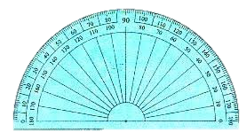
重要事項說明 - 施測事項
單一選擇題，2B鉛筆畫卡。
選項為國小為 國中為
英語文閱讀與聽力題本裝訂在同一份試題本上；第一部分為聽力測驗、第二部分為閱讀測驗。(先進行聽力測驗)
國小一、二年級國語文，請學生務必在題本第一頁上寫上自己的班級、座號、姓名，並直接作答在題本上。
數學科除量角器、計算機不得攜入試場以外，其餘工具
可帶入試場。

Slide 14
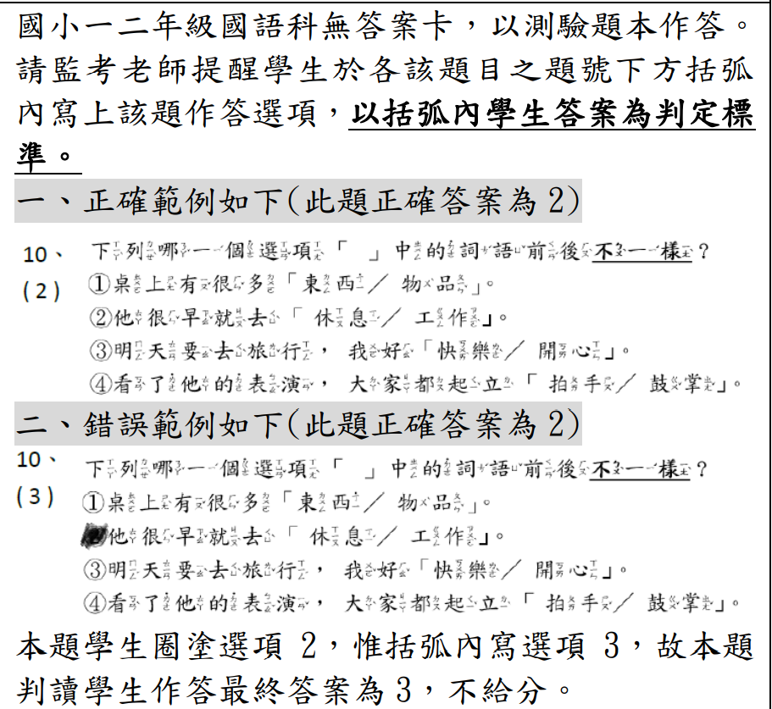
重要事項說明 - 施測事項
參考施測說明第34頁

Slide 15
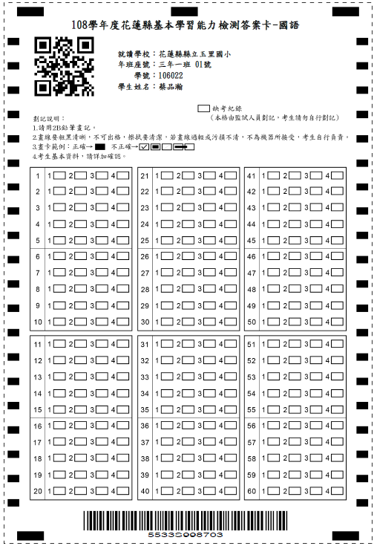
112
1、學生應試，請學生確認
自己的答案卡資訊是否正確
2、如有誤，請學生直接在錯誤地方更正
勿做記號或塗鴉
勿做記號或塗鴉
勿做記號或塗鴉

Slide 16
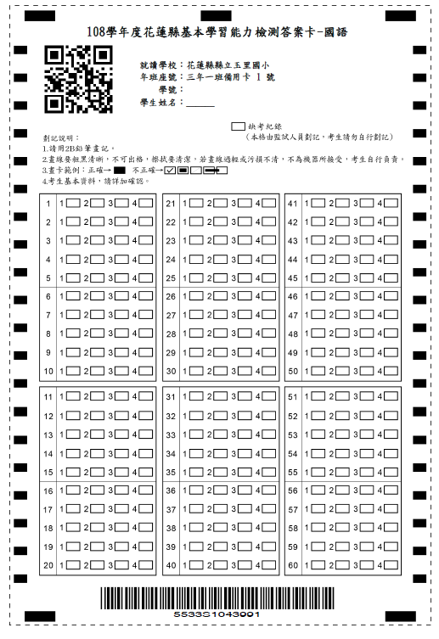
112
1.答案卡如有缺，
可使用備用卡
2.備用卡可跨科互
相使用，勿影印
使用
3.跨科目使用備用
卡，請在科目欄
位更正科目名稱
、更正班級座號
備用答案卡
4/17後轉入之學生，請用備用卡

Slide 17

重要事項說明 - 身心障礙學生
7.「集中式特教班」不應試、不列成績統計。
8.普通班級智能障礙學生須考試，成績不列統計，其他障礙學生須考試，成績列統計。

Slide 18

重要事項說明 - 身心障礙學生應考服務(P.9)
名單：處務公告【108106】
另闢試場之試卷袋已另成袋，答案卡請學校在領回後，另抽取。
國小採人工報讀(由學校自行安排人力)。
國中及試辦國小5、6年級(新城國小、太昌國小、中原國小、萬榮國小、富里國小)使用電腦軟體報讀(英聽除外)，請在施測前先安裝NVDA軟體，並測試語音報讀正常運作。不另附報讀CD(於當節考試說明時間於處務公告提供檔案下載，開放模式:限學校)。 (P14)
國中、小英語聽力報讀，請於各另闢試場使用播放器實施。

Slide 19


重要事項說明 - 試卷彌封說明(P.10)
1.倘若監考老師發現未附答案卡(卷)彌封袋
，請將答案卡(卷)置入原試卷袋進行彌封
、簽名，再送回教務處。
2.國小一、二年級國語文試卷彌封袋請與其他
年級答案卡分開裝箱彌封。
如果彌封箱不足，可用空箱彌封並貼彌封單核章 !
3.各校當日考完試於下午2點前，請將彌封箱送
回所屬試務中心學校。

Slide 20

Q & A

Slide 21
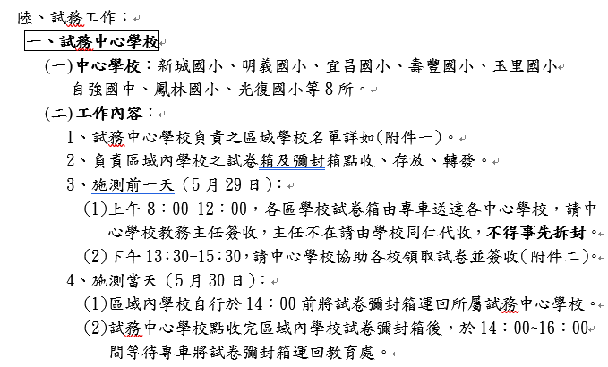
P.5

Slide 22
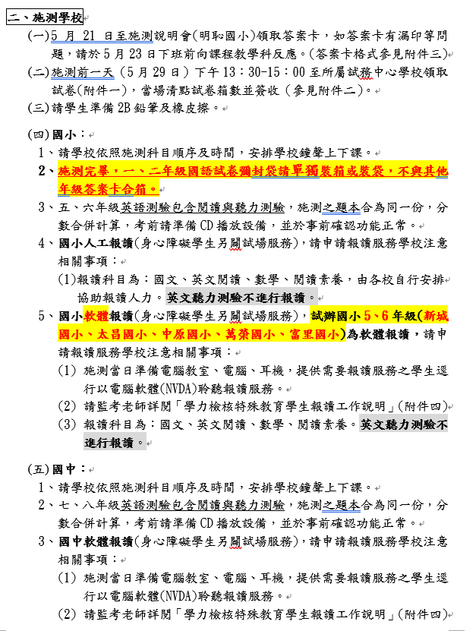
P.6

Slide 23
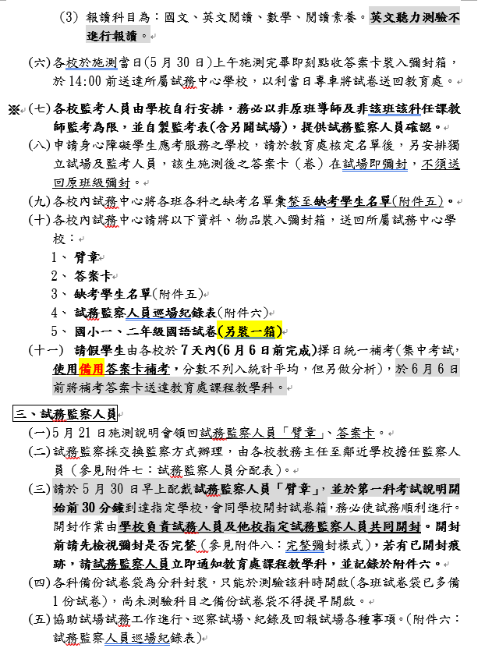
P.7

Slide 24
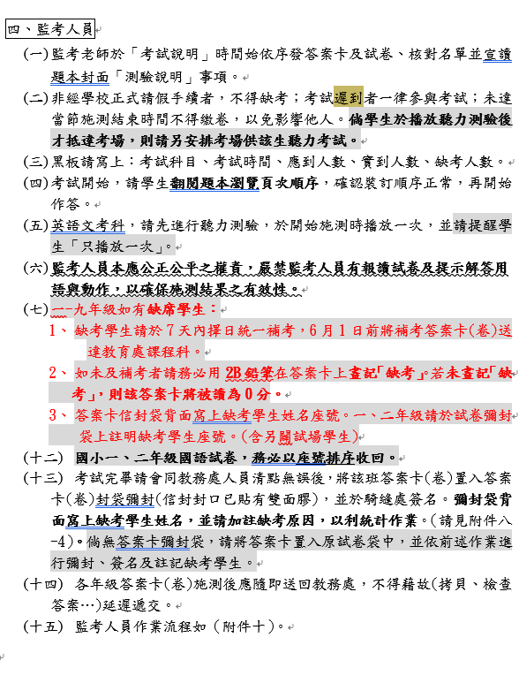
P.8

Slide 25
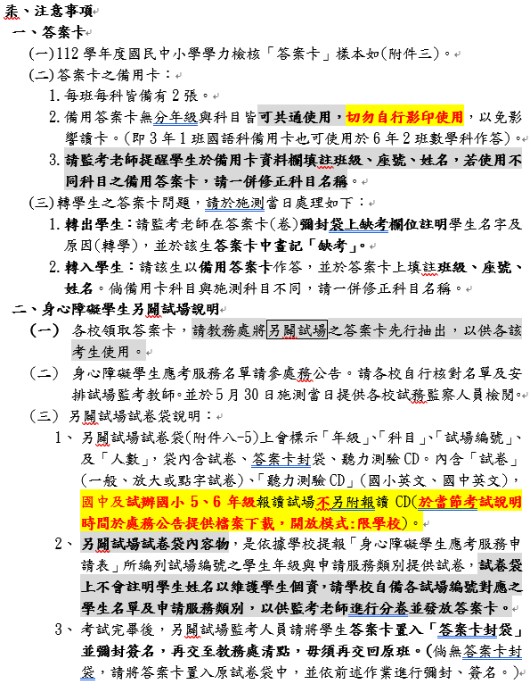
P.9

Slide 26
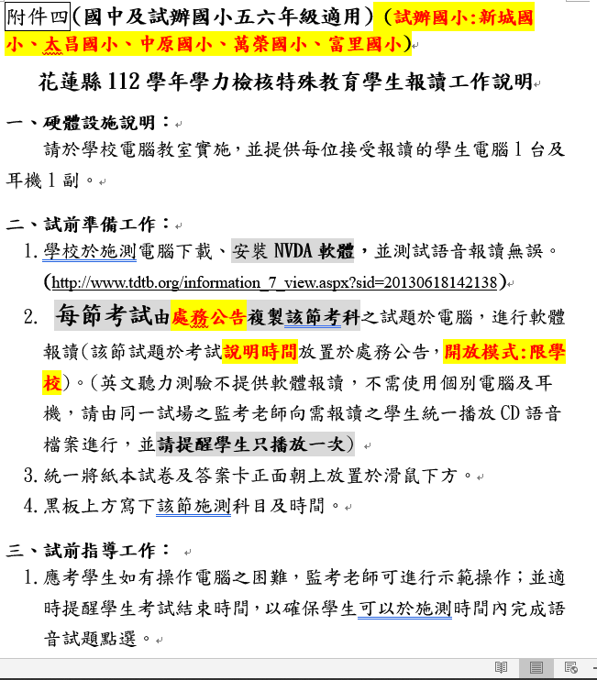
p.14

Slide 27
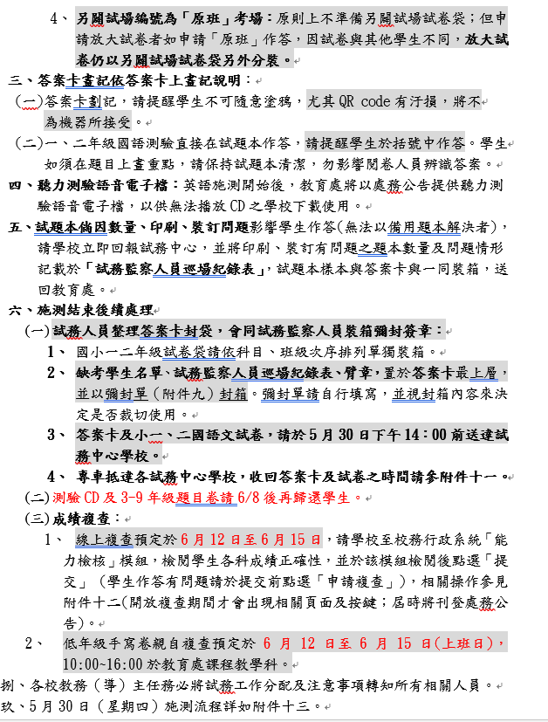
P.10

Slide 28
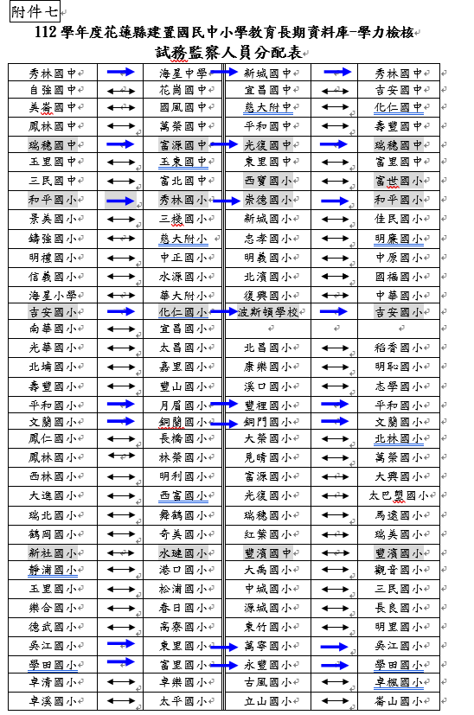
P.17

Slide 29
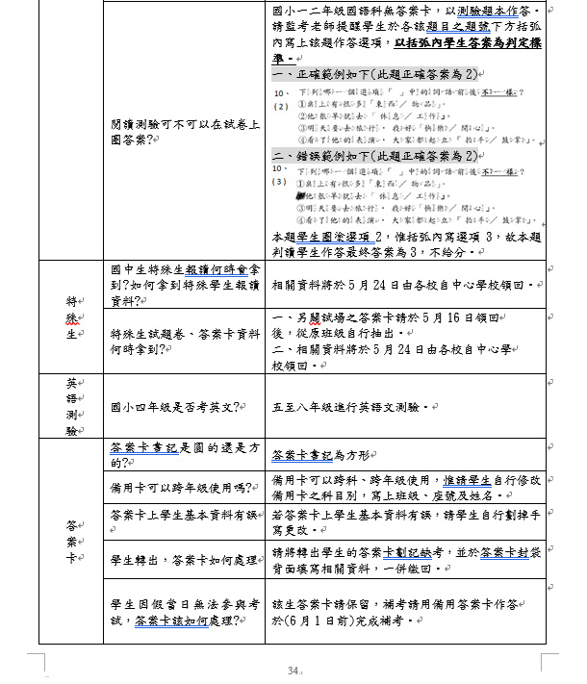
P.34

